Slide 1
РЕЗУЛЬТАТИ ВПЛИВУ ЕНЕРГОСПОЖИВАННЯ НА ЕКОЛОГІЮ

Slide 2
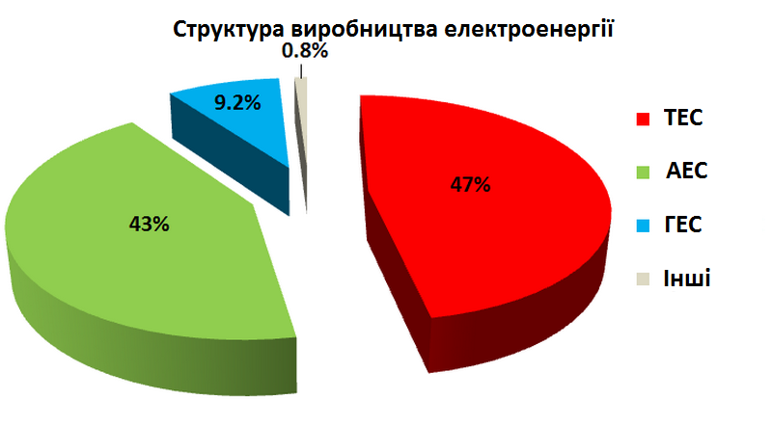
Електростанції
Сукупність установок, які перетворюють хімічну енергію органічного палива на теплову та електричну, мають назву теплова електрична станція. Основне призначення електричних станцій – забезпечення електричною енергією підприємств промислового і сільськогосподарського виробництва, комунального господарства і транспорту.

Slide 3
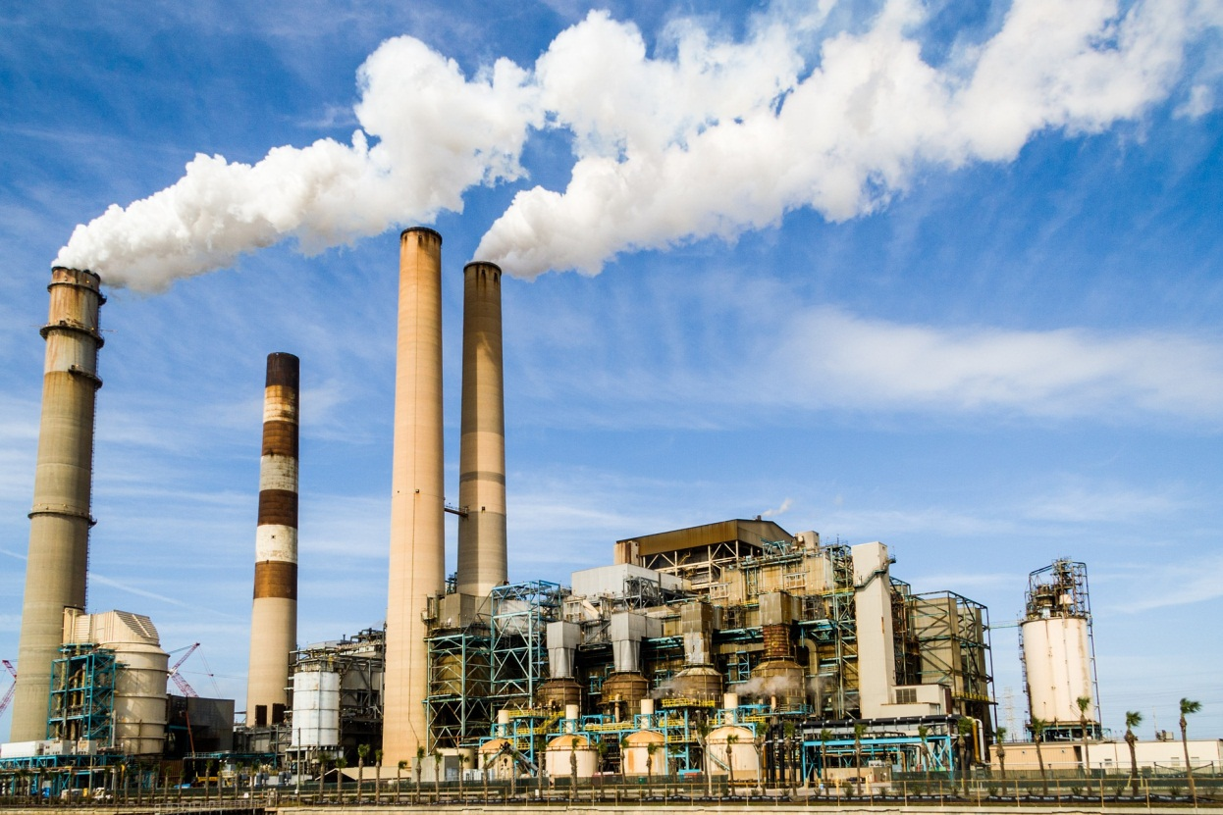
Сучасна ТЕС – це складне підприємство, яке включає в себе велику кількість різного устаткування основним з якого є: котельна і теплосилова установка. Загальна схема виробництва: Підготовлене паливо потрапляє в котельню, де згоряючи нагріває воду, яка випаровується, піднімається в верх та обертає ротор турбіни і з’єднаний з ним ротор електричного генератора у якому збуджується електричний струм. Пара охолоджується та конденсується Інколи крім вироблення електроенергії ТЕС використовують для централізованого водопостачання, у такому випадку ККД вищий.

Slide 4
Ознаки небезпечної екологічної ситуації
1. Басейни рік, які протікають у густонаселених районах (наприклад, р. Дніпро), вийшли з природного стану 2. Повітряний басейн забруднено газовими й аерозольними викидами (СО₂, поліциклічні ароматні вуглеводні, СО, NО_{х}, SО_{х}, зола, сажа та ін.). Усе це призводить до таких незворотних процесів, як руйнування озонового шару, виникнення парникового ефекту, утворення «льодового» ефекту
3. Викиди теплової енергії в навколишнє середовище, що є причиною теплового забруднення, призводять до зміни клімату в локальних енергонасичених районах і великих містах.
4. Забруднення ландшафту, знищення лісів, рослинності, диких тварин, плодоносного шару та ін., що впливає на безпеку життєдіяльності людей у таких місцевостях.
5. Оптичне забруднення атмосфери у великих містах
6. Забруднення ґрунтових вод стоками ТЕС та інших промислових об’єктів.
7. Акустичне (шум), електромагнітне й електростатичне забруднення навколишнього середовища.

Slide 5
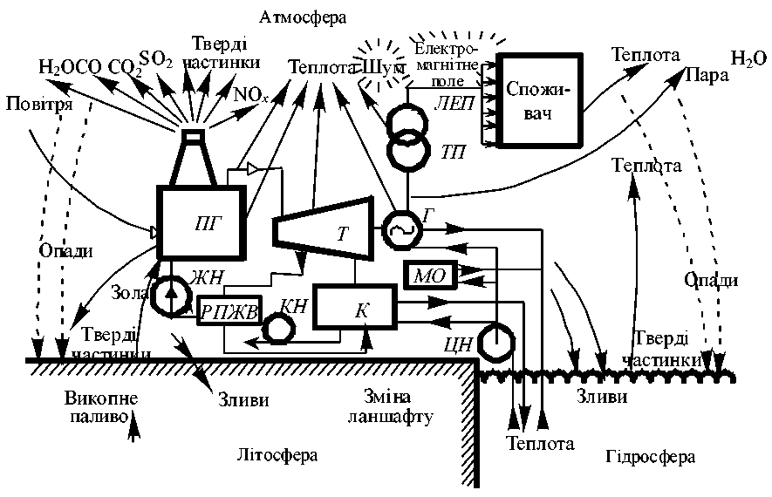
Схема взаємодії ТЕС з навколишнім середовищем

Slide 6
До забруднювальних газових і аерозольних викидів об’єктів енергетики належать викиди різного характеру, які порушують рівновагу природного середовища в локальних (місцевих), регіональних і глобальних масштабах, а також умови проживання живих організмів. Найбільш імовірні газові та аерозольні забруднювальні викиди енергетичного об’єкта наведено в табл. Основні види газових і аерозольних забруднювальних викидів енергетичних об’єктів
У табл. використано умовні позначення, які характеризують імовірність появи тих або тих викидів під час спалювання різних видів палива: «++» – дуже висока; «+» – висока; «–» – низька або немає.

Slide 7
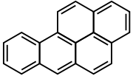
Під час спалювання рідкого і твердого палива відбуваються викиди у вигляді твердих частинок, які, потрапляючи в атмосферу, утворюють так звані аерозолі. Аерозолі можуть бути нетоксичними (зола) і токсичними, наприклад частинки вуглецю, на поверхні яких може адсорбуватися бенз(а)пірен (С₂₀Н₁₂) – сильнодіюча канцерогенна сполука
У продуктах згорання органічного палива передусім, у димових газах ТЕС, опалювально-виробничих котелень та інших промислових і транспортних об’єктів міститься велика кількість шкідливих для довкілля токсичних речовин.
3,4-бенз(а)пірен

Slide 8
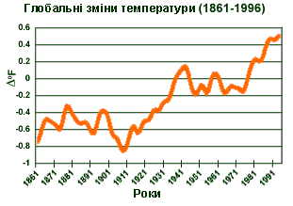
Газові викиди також можуть бути токсичними (NO₂, SO₂, NO, CO та ін.) і нетоксичними (СO₂ і Н₂O). Усі триатомні гази (Н₂O, NO₂, SO₂ і особливо СO₂) належать до «парникових газів», тому що вони характеризуються селективною поглинальною спроможністю в інфрачервоній області теплового випромінювання і сприяють утворенню парникового ефекту.

Slide 10
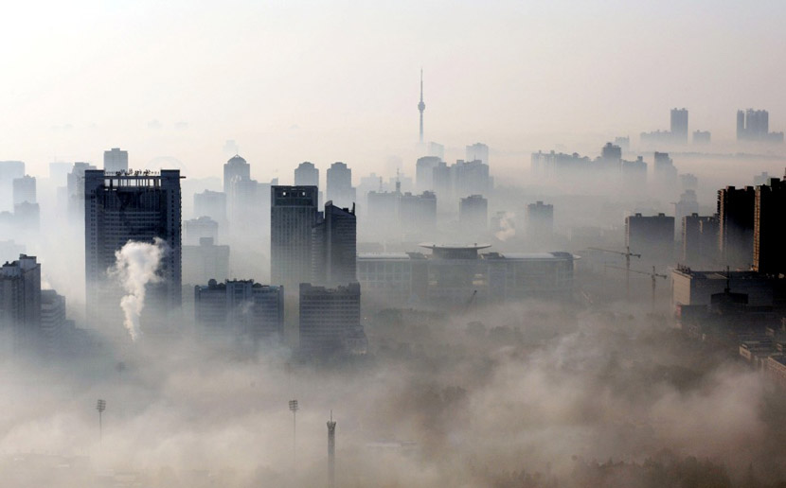
Погіршення прозорості атмосфери і фотохімічний смог.
Наявність в атмосфері звичайних для промислових міст аерозолей, діоксидів вуглецю, сірки і азоту в сполученні з підвищеною вологістю зменшує дальність бачення, що знижує на 20–50 % кількість сонячних зменшує інтенсивність ультрафіолетового випромінювання. Основні забруднювачі, які впливають на прозорість атмосфери: – викиди, що містять пил, дим, сажу,SO₂ та інші газоподібні сполуки сірки, які з високою швидкістю реагують в атмосфері, створюючи сполуки сірчаної кислоти, що
знаходяться у вигляді аерозолю; – NO і NO₂, які реагують, утворюючи НNO₃ – фотохімічне забруднення повітря, пов’язане з утворенням у результаті фотохімічних реакцій шкідливих аерозолей з частинками субмікрометрових розмірів

Slide 11
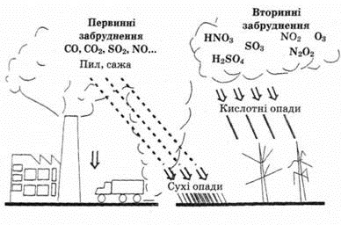
Кислотні дощі
Кислотний дощ утворюється в результаті реакції між водою і такими забруднюючими речовинами, як діоксид сірки (SO₂) і різних оксидів азоту (NO_{x}). Діоксид сірки, що потрапив в атмосферу, перетерплює ряд хімічних перетворень, що ведуть до утворення кислот. Частково діоксид сірки в результаті фотохімічного окислювання перетворюється в триоксид сірки (сірчаний ангідрид) SO₃:2SO₂ + О₂ → 2SO₃,який реагує з водяною парою атмосфери, утворюючи аерозолі сірчаної кислоти:
SO₃ + Н₂О → H₂SO₄.Основна частина діоксиду сірки, що викидається у вологому повітрі утворить аерозоль сірчистої кислоти і зображують умовною формулою Н₂SO₃:
SO₂ + H₂O → H₂SO₃.Сірчиста кислота у вологому повітрі поступово окисляється до сірчаної:
2H₂SO₃ + O₂ → 2H₂SO₄. Аерозолі сірчаної і сірчистої кислот приводять до конденсації водяної пари атмосфери і стають причиною кислотних опадів (дощі, тумани, сніг)

Slide 12
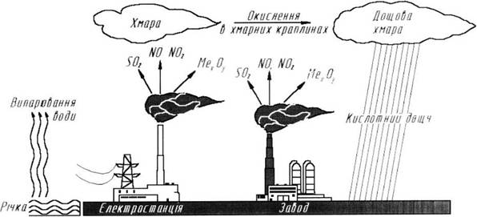
Аерозолі азотної й азотистої кислот, що утворяться при взаємодії діоксиду азоту з водяною парою атмосфери:
2NO₂ + H₂О → HNO₃ + HNO₂.
Вплив кислотних дощів на рослини

